Slide 1
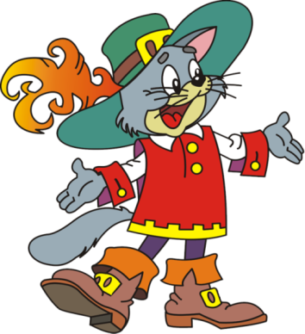
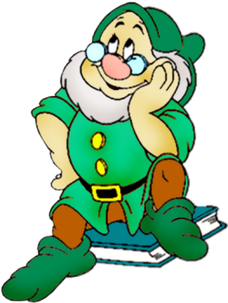
«Наши любимые сказки»

Slide 2
Падают снежинки, медленно кружась,
Детвора на праздник дружно собралась.
Кто не любит сказки? – спросим у ребят,
Мы таких не знаем! – хором закричат…

Slide 3
Отправляемся в Волшебную Страну Сказок.

Slide 4
Покружилась звёздочка
В воздухе немножко,
Села и растаяла
На моей ладошке.
ЧТО ЭТО?

Slide 5
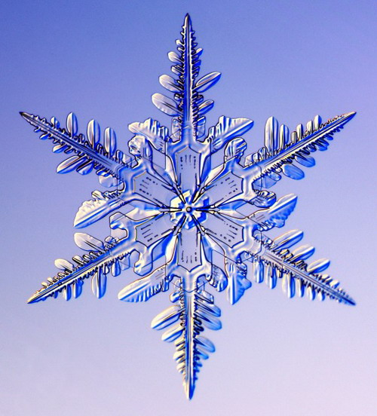
СНЕЖИНКА

Slide 6
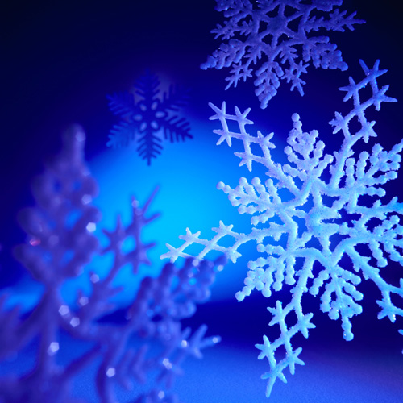
«СКАЗКА
О НЕПОСЛУШНОЙ СНЕЖИНКЕ»

Slide 7
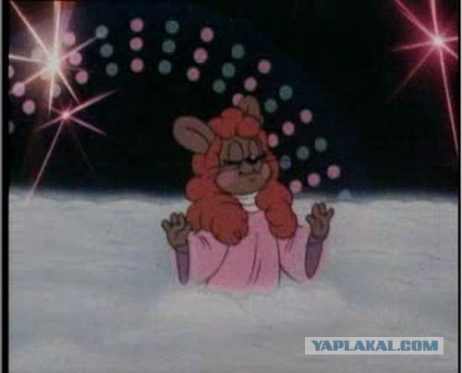
Песня «Айсберг» из м\ф «Ну, погоди!»

Slide 8
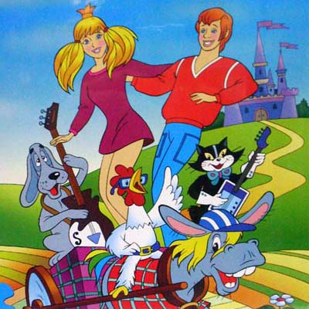
Песня «Ничего на свете лучше нету» из м\ф «Бременские музыканты»

Slide 9
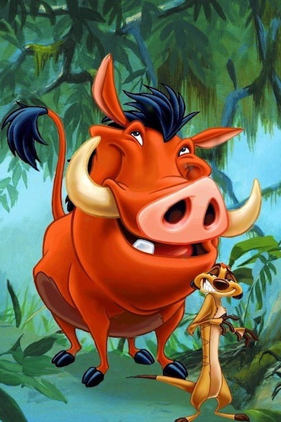
Песня «Акуна Матата» из м\ф «Тимон и Пумба»

Slide 10
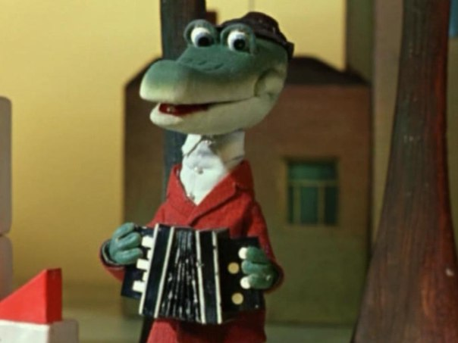
«Песня Крокодила Гены» из м\ф «Чебурашка и Крокодил Гена»

Slide 11
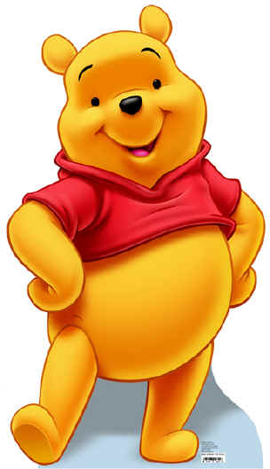
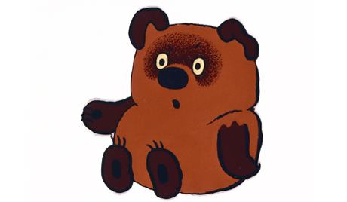
Песня «Если я чешу в затылке…» из м\ф «Винни-Пух и Пятачок»

Slide 12
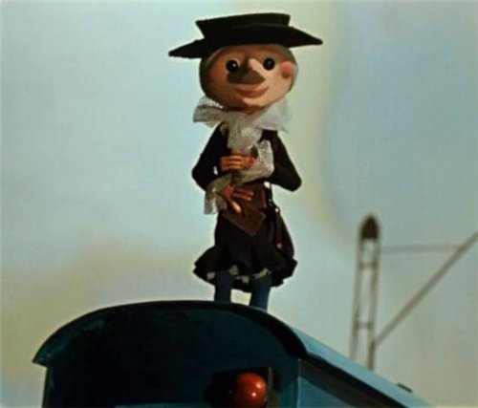
«Песня старухи Шапокляк» из м\ф «Чебурашка и Крокодил Гена»

Slide 13
«Песенка Чебурашки»

